Slide 1
12
So sánh số lớn gấp mấy lần số bé (Tiết 1)

Slide 2



Slide 3



84 : 2 =?
69 : 6 =?
2
1
84 : 2 = 41
69 : 6 = 11
80 : 4 =?
500 : 5 =?
4
3
80 : 4 = 20
500 : 5 = 100
Notes:
GV bấm vào mảnh ghép để hiện câu hỏi
- Bấm vào Câu hỏi để hiện đáp án

Slide 4
Thứ … ngày … tháng … năm 20 …
Toán
So sáζ số lņ gấp jấy lần số χď

Slide 5
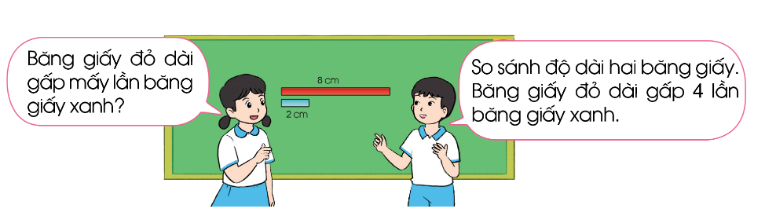

Slide 6
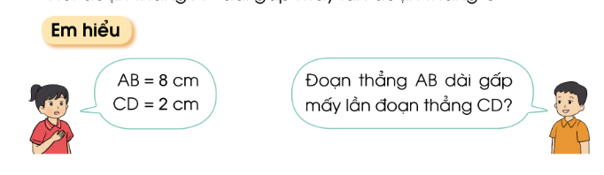
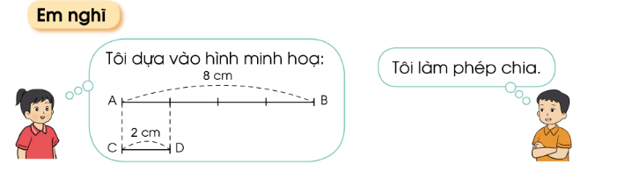
Bài toán: Đoạn thẳng AB dài 8cm, đoạn thẳng CD dài 2cm. Hỏi đoạn thẳng AB dài gấp mấy lần đoạn thẳng CD?

Slide 7
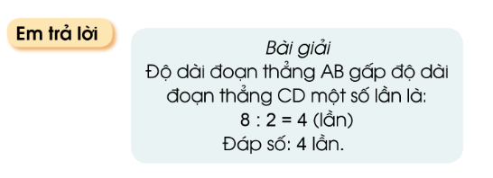

Slide 8


Slide 9
1
Ngăn trên có 6 quyển sách, ngăn dưới có 24 quyển sách. Hỏi số quyển sách ở ngăn dưới gấp mấy lần số quyển sách ở ngăn trên?
Tóm tắt
Bài giải:
Số sách ở ngăn dưới gấp số sách ở ngăn trên một số lần là:
24 : 6 = 4 (lần)
Đáp số: 4 lần
- Ngăn trên: 6 quyển sách.
- Ngăn dưới: 24 quyển sách.
- Số sách ngăn dưới: ? lần số sách ngăn trên

Slide 10
Thứ … ngày … tháng … năm 20 …
Toán
So sáζ số lņ gấp jấy lần số χď
Bài giải:
Bài 1:
Số sáε ở wgăn dưƞ gấp số sáε ở wgăn Λłn jŎ số lần là:
24 : 6 = 4 (lần)
Đáp số: 4 lần

Slide 11
Một con lợn cân nặng 40 kg, một con gà cân nặng 4 kg. Hỏi con lợn cân nặng gấp mấy lần con gà?
2
Tóm tắt
Bài giải:
Con lợn cân nặng gấp con gà một số lần là:
40 : 4 = 10 (lần)
Đáp số: 10 lần
- Con lơn: 40 kg
- Con gà: 4 kg
- Con lợn nặng gấp: ? Con gà

Slide 12
Bài 2: Bài giải
Con lợn cân nặng gấp con gà một số lần là:
40 : 4 = 10 (lần)
Đáp số: 10 lần

Slide 13


Slide 14








